Slide 1
RODINA NEMUSÍ JÍT DO PRČIC
Kampaň Sítě pro rodinu 2017

Slide 2


Slide 3
KDO JSME A CO DĚLÁME?
Síť pro rodinu, z.s. (dříve Síť mateřských center)
už čtvrtstoletí posilujeme hodnotu rodiny
první mateřské centrum v YMCA Praha jsme otevřeli v březnu 1992
sdružujeme téměř 280 mateřských center v České republice
naší činností přímo zasahujeme na 56 600 rodin, potažmo přinášíme užitek všem českým rodinám

Slide 4
CÍL KAMPANĚ 2017
Upozornit na důležitost rodiny pro každého jedince i pro celou společnost, a to navzdory tomu, jak se současná rodina proměňuje a rozpadá.
Statistiky ukazují, že rozvodem v Česku končí téměř polovina manželství (47,8%). V průměru manželství vydrží 13 let. Hodnota rodiny se ukazuje jako zásadní při současném stárnutí populace.

Slide 5
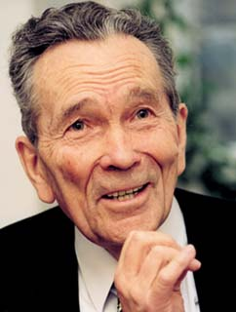
CÍL KAMPANĚ 2017
Prof. Zdeněk Matějček
O roli rodiny
„Rodina by měla zůstat společenstvím, kde se sdílí čas, prostor, úzkost i naděje, kde se soužitím všichni učí pro život, kde všichni dávají i přijímají, kde formují svou osobnost a mají možnost zrát k moudrosti a kde podstatnou složkou všeho je vzájemně sdílená a působená radost. Vytvářet takové společenství není snadné, přesto nechceme rezignovat.“

Slide 6
KAMPAŇ 2017 u příležitosti 25. výročí otevření prvního mateřského centra v ČR a 15. výročí založení Sítě pro rodinu
SÍŤUJEME
REPUBLIKU
celoročně
RODINA V CENTRU POZORNOSTI
13. 5. - 18. 6.
SYMPOZION
listopad

Slide 7

1. ETAPA KAMPANĚ: SÍŤUJEME REPUBLIKU

Slide 8
1. ETAPA KAMPANĚ: SÍŤUJEME REPUBLIKU
Od Tří králů 6. ledna po celý rok zveřejňujeme na webových a facebookových stránkách Sítě pro rodinu „rozhovory na dálku“ mezi jednotlivými mateřskými centry. Kromě vzájemné inspirace pozná i široká veřejnost různorodost zaměření mateřských center.
Cíl: posílení spolupráce členských organizací Sítě pro rodinu a rozšíření povědomí o přínosu mateřských center

Slide 9
2. ETAPA : RODINA V CENTRU POZORNOSTI
V průběhu pěti týdnů od 13. 5. do 18. 6. – období, kdy se slaví Den matek, Mezinárodní den rodiny, Den dětí či Den otců – připraví jednotlivá mateřská centra programy pro rodiny, její jednotlivé členy nebo naopak společně pro členy rodiny všech generací.
Cíl: posílení osvěty zacílené na hodnotu rodiny, posílení rodičovských kompetencí

Slide 10

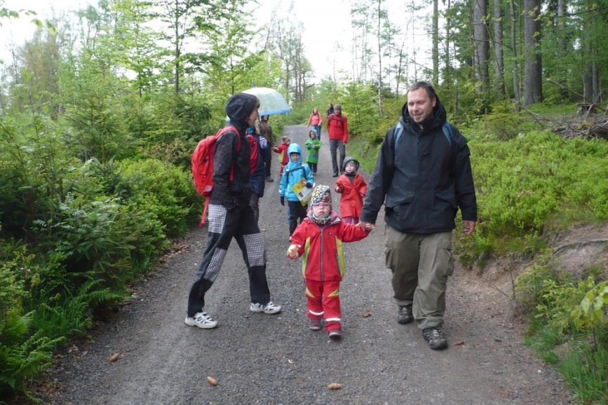
2. ETAPA : RODINA V CENTRU POZORNOSTI
Příklad projektu: Rodinný den bez mobilů a tabletů

Slide 11

NÁŠ CÍL
Upozornit na problematiku závislosti dětí na digitálních technologiích / zapojit co nejvíce organizací, které připraví aktivitu pro celé rodiny jako ukázku, jak lze strávit společný čas v reálném světě.
Dalším přínosem kampaně je sbírka starých mobilních telefonů, které dále poputují do celostátní sbírky ZOO Praha.

Slide 12
ZKUŠENOSTI 2016
První pilotní ročník proběhl v roce 2016 za podpory statutárního města Liberec. Zapojilo se do něj 15 mateřských center (MC) z Libereckého kraje.
Projekt vznikl na základě potřeby MC z Libereckého kraje poukázat na problematiku závislosti dětí i rodičů na internetu (mobilních telefonech, tabletech apod.).

Slide 13
3. ETAPA KAMPANĚ: SYMPOZION
Setkání a debata odborné veřejnosti o hodnotě rodiny z různých úhlů podhledu – vyvrcholení kampaně na podzim 2017. Sympozion bude spojen s předáním ocenění Společnost přátelská rodině.
Síť pro rodinu plánuje vydat „Katalog mateřských center“.
Cíl: posílení hodnoty rodiny ve společnosti, síťování odborníků a odbornic v oblasti rodiny

Slide 14
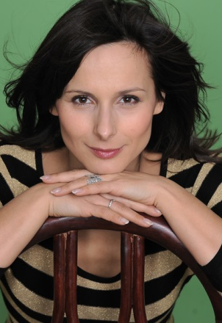
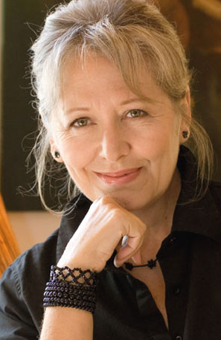

PODPORUJÍ NÁS
Zdenka Žádníková- Volencová, herečka / Helena Třeštíková, dokumentaristka / Rostya Gordon-Smith, zakladatelka hnutí MINERVA 21

Slide 15
Kontaktujte nás
Lenka Ackermannová
členka prezidia a koordinátorka pro PR a fundraising
E-mail: lenka.ackermannova@sitprorodinu.cz
Mobil: +420 733 508 417
Síť pro rodinu, z.s. (dříve Síť mateřských center o.s.)
Truhlářská 24, 110 00 Praha 1
www.sitprorodinu.cz
www.spolupromc.cz
www.familyfriendly.cz

Slide 16
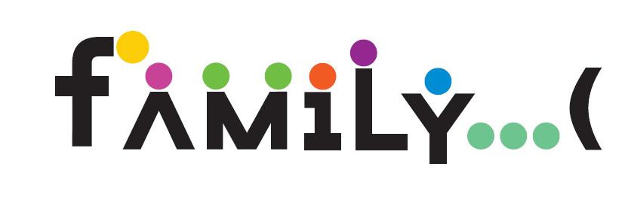
DĚKUJEME,
ŽE S NÁMI POSILUJETE
HODNOTU RODINY.

